Slide 1

JAVA并发编程
车星
2014.11.10

Slide 2
线程无处不在…
GUI应用程序：Android客户端应用将所有UI的访问局限在UI线程（事件分发线程），保证了UI线程的安全性。通过将耗时事件放在其它线程中处理，保证响应速度。
Servlet和JSP：Servlet框架用于部署网页应用程序以及分发来自http客户端的请求，到达服务器的请求都会通过一个过滤器链被分发到正确的Servlet或JSP，多个请求可能在不同的线程中访问Servlet对象。Servlet需要是线程安全的。
JVM的垃圾收集器等。

Slide 3



AGENDA
1
并发基础知识
2
JAVA并发库
3
并发实践

Slide 4
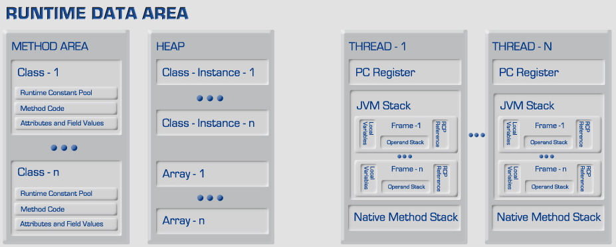
JAVA内存模型(JMM)
  定义了Java线程和内存交互的规则
  通过一组语义规则来描述尤其是多线程之间共享内存的模式，保证多线程程序结果的可预测，语义一致性
Notes:
参考资料：http://ifeve.com/java-memory-model-0/
参考资料：http://www.iteye.com/topic/260515

Slide 5
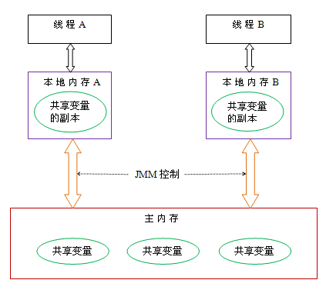
参考资料：http://ifeve.com/java-memory-model-0/
“本地内存”是JMM的一个抽象概念，并不真实存在。它涵盖了缓存，写缓冲区，寄存器以及其他的硬件和编译器优化。
“共享变量”指的堆内存。
Notes:
http://ifeve.com/java-memory-model-1/

Slide 6

重排序
1. 编译器优化的重排序。编译器在不改变单线程程序语义的前提下，可以重新安排语句的执行顺序。
2. 指令级并行的重排序。现代处理器采用了指令级并行技术（Instruction-Level Parallelism， ILP）来将多条指令重叠执行。如果不存在数据依赖性，处理器可以改变语句对应机器指令的执行顺序。
3. 内存系统的重排序。由于处理器使用缓存和读/写缓冲区，这使得加载和存储操作看上去可能是在乱序执行。

Slide 7
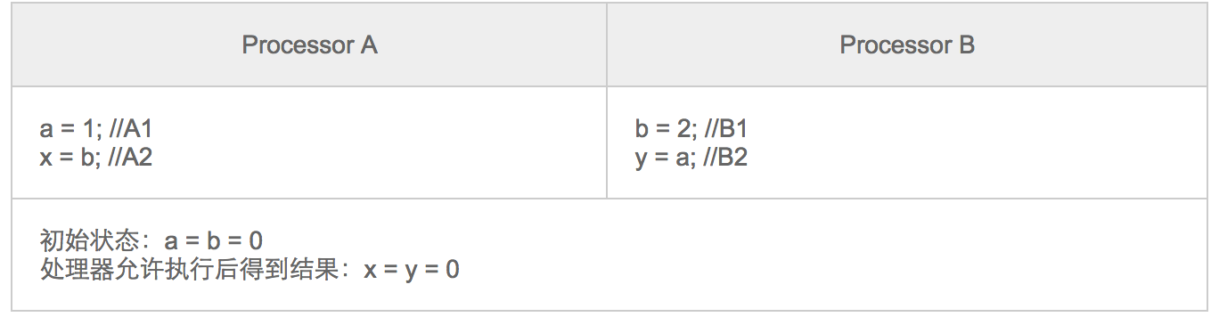
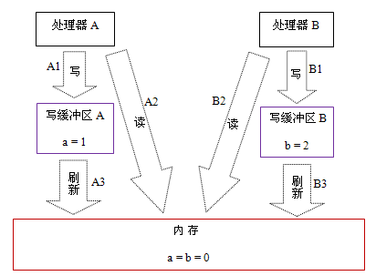
这里处理器A和处理器B可以同时把共享变量写入自己的写缓冲区（A1，B1），然后从内存中读取另一个共享变量（A2，B2），最后才把自己写缓存区中保存的脏数据刷新到内存中（A3，B3）。当以这种时序执行时，程序就可以得到x = y = 0的结果。

Slide 8
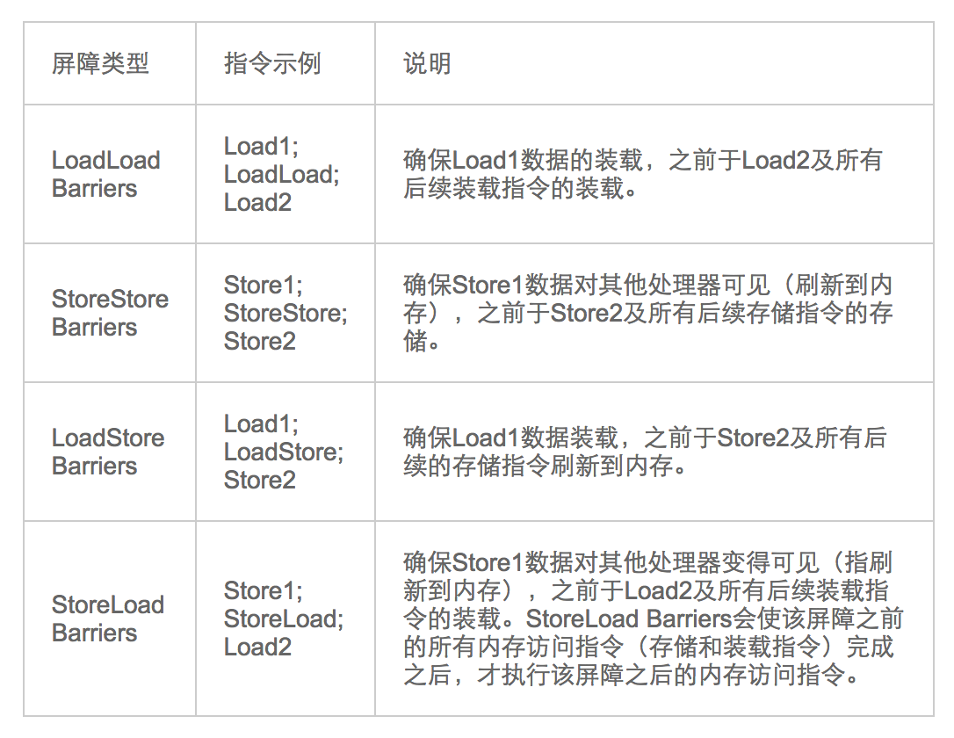
内存屏障指令

Slide 9


Slide 10
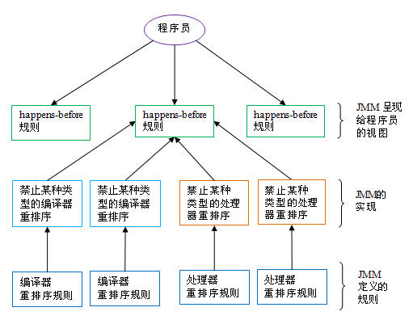
happens-before规则
程序顺序规则：一个线程中的每个操作，happens- before 于该线程中的任意后续操作。
监视器锁规则：对一个监视器锁的解锁，happens- before 于随后对这个监视器锁的加锁。
volatile变量规则：对一个volatile域的写，happens- before 于任意后续对这个volatile域的读。
传递性：如果A happens- before B，且B happens- before C，那么A happens- before C。

Slide 11
保证线程安全性
同步：
  加锁
  Volatile保证可见性
线程封闭：
  不共享数据就不需要同步，单线程内访问数据
栈封闭：
  局部变量
ThreadLocal类：
  使线程中的某个值与保存值的对象关联起来。
  Map<Thread,T>
不变性，Immutable Object
  不可变对象一定是线程安全的

Slide 12
同步
同步：可以用来解决安全性的问题，在缺少同步时，编译器、硬件和VM对执行顺序比较随意，可能会在寄存器或Cache中存放变量，这样会导致对其他线程的不可见
  原子性（加锁）
  可见性（加锁,volatile）(Java存储模型允许编译器重排序操作，并在寄存器中缓存数值，还允许CPU重排序，并在处理器缓存中存数值，但这一切也就是重排序导致了不可见的发生)

Slide 13
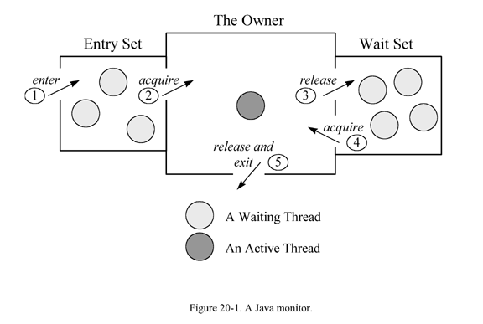
Java Monitors（监视器）
Java内置对象锁机制
synchronized关键字
  同步方法和同步块
  wait、notify、notifyAll方法
Notes:
In the Java virtual machine, every object and class is logically associated with a monitor. For objects, the associated monitor protects the object's instance variables. For classes, the monitor protects the class's class variables.
参考资料：
http://www.artima.com/insidejvm/ed2/threadsynch.html

Slide 14
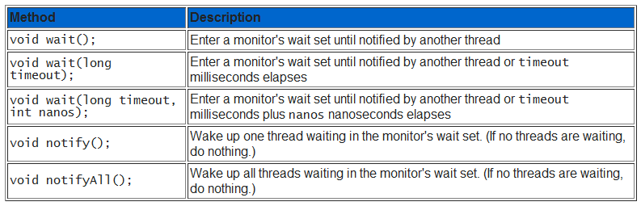

Slide 15
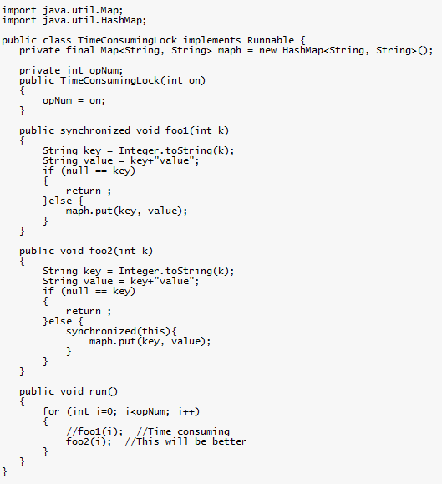
避免在临界区中进行耗时计算
Notes:
参考资料:
http://www.ibm.com/developerworks/cn/java/j-lo-lock/

Slide 16
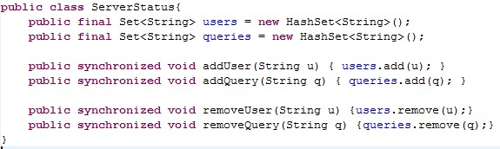
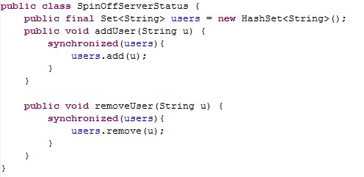
分拆锁

Slide 17
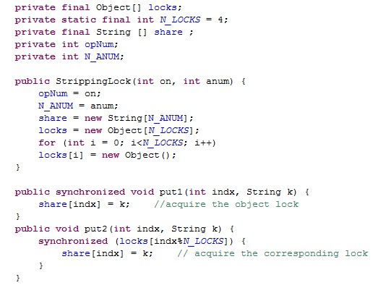
分离锁
ConcurrentHashMap 的实现使用了一个包含 16 个锁的数组，每一个锁都守护 HashMap 的 1/16 。假设 Hash 值均匀分布，这将会把对于锁的请求减少到约为原来的 1/16 。这项技术使得 ConcurrentHashMap 能够支持 16 个的并发 Writer 。当多处理器系统的大负荷访问需要更好的并发性时，锁的数量还可以增加。

Slide 18
风 险
安全性问题（“永远不发生糟糕的事情”）：
使用了共享的资源，相互征用导致不确定性，与混乱
【eg：竞态条件（先检查后执行、延迟初始化）、复合操作】
活跃性问题（“某件正确的事情最终发生”）：
【eg：死锁、饥饿】
性能问题（“正确的事情尽快发生”）：线程切换，线程使用共享数据时的同步机制

Slide 19



AGENDA
1
并发基础知识
2
JAVA并发库
3
并发实践

Slide 20
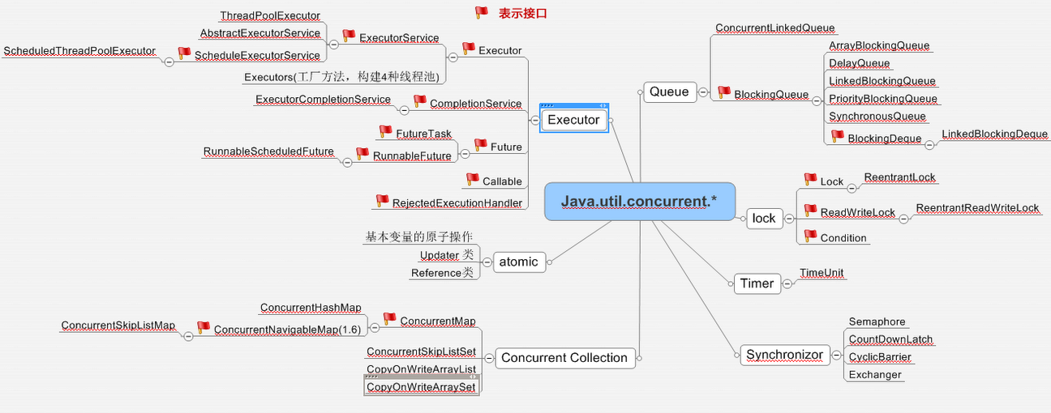
JAVA并发API

Slide 21

JAVA EXCUTORS（线程池）
线程池的基本思想还是一种对象池的思想，开辟一块内存空间，里面存放了众多(未死亡)的线程，池中线程执行调度由池管理器来处理。当有线程任务时，从池中取一个，执行完成后线程对象归池，这样可以避免反复创建线程对象所带来的性能开销，节省了系统的资源。
一、固定大小的线程池， Executors.newFixedThreadPool
二、单任务线程池， Executors.newSingleThreadExecutor
三、可变尺寸的线程池，Executors.newCachedThreadPool
四、延迟连接池，Executors.newScheduledThreadPool

Slide 22
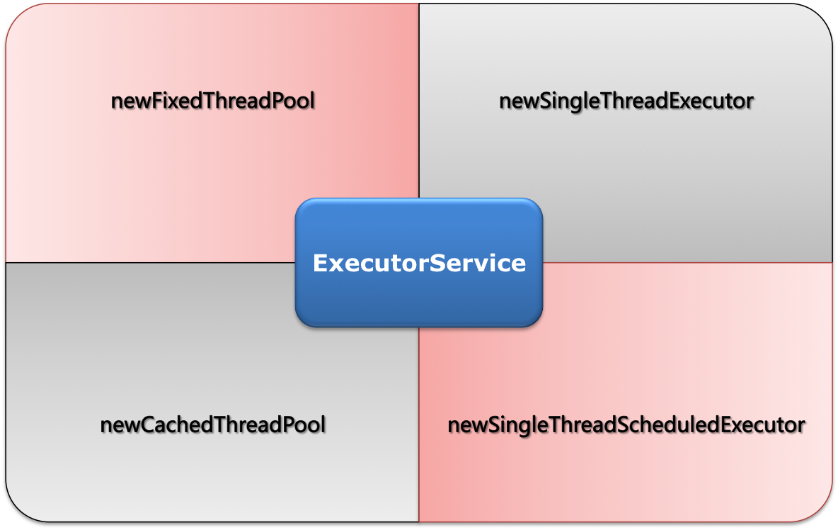

Slide 23
线程池的简单实现
线程池
消费者线程
消费者线程
生产者线程
消费者线程
队列

Slide 24
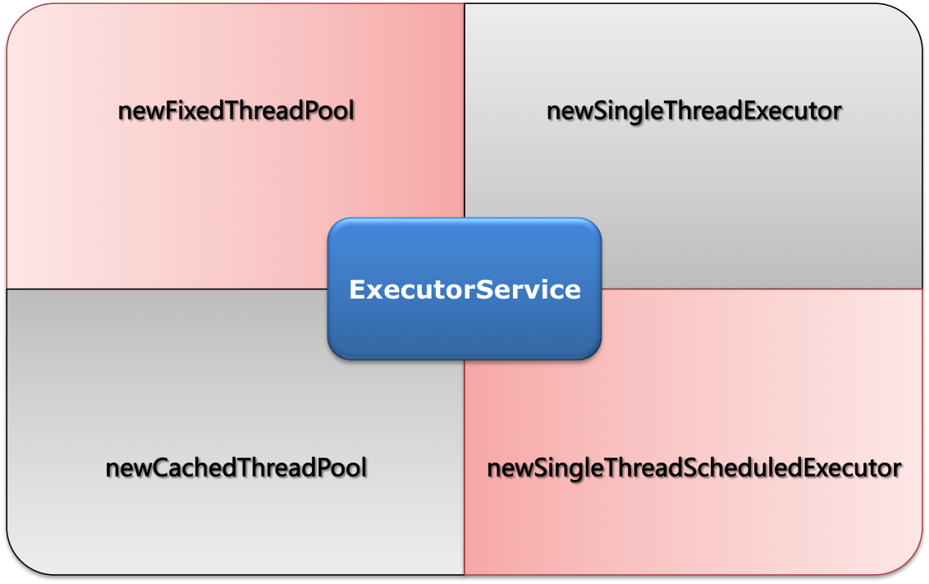

Slide 25
Future and Callable
Callable接口类似 Runnable，都是为了能被另一个线程执行而设计的，Callable与Runnable不同，Callable可以返回一个运行结果，Runnable则不会返回，且Runnable不会抛出与各经过检查的异常。
Future接口允许表示已经完成的任务、正在执行过程中的任务或者尚未开始执行的任务。通过 Future 接口，可以尝试取消尚未完成的任务，查询任务已经完成还是取消了，以及提取（或等待）任务的结果值。
FutureTask 类实现了Future，并包含一些构造函数，允许将Runnable 或Callable和Future 接口封装。因为FutureTask 也实现Runnable，所以可以只将FutureTask 提供给Executor。一些提交方法（如 ExecutorService.submit()）除了提交任务之外，还将返回Future 接口。 Future.get() 方法检索任务计算的结果（或如果任务完成，但有异常，则抛出 ExecutionException）。如果任务尚未完成，那么Future.get() 将被阻塞，直到任务完成；如果任务已经完成，那么它将立即返回结果。

Slide 26
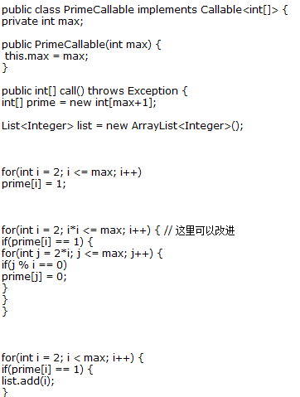
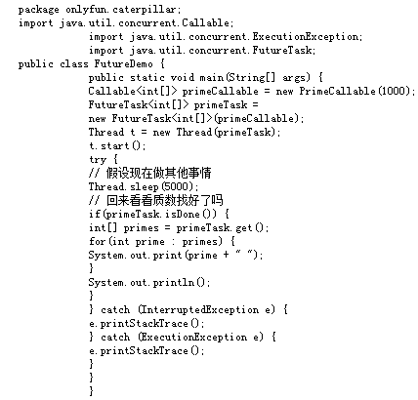

Slide 27
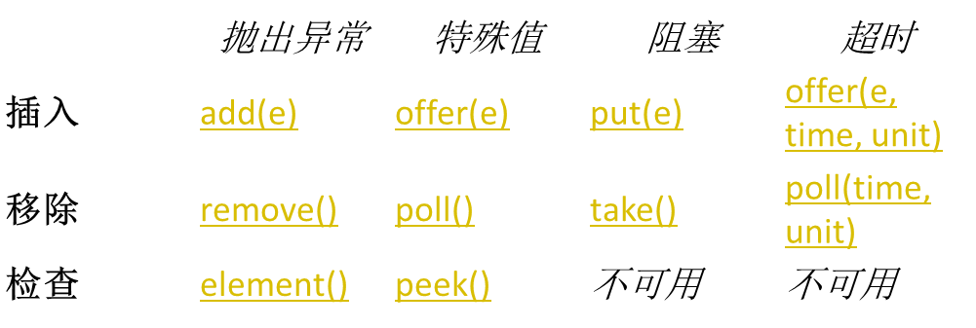
阻塞队列：BlockingQueue
ArrayBlockingQueue
LinkedBlockingDeque
PriorityBlockingQueue
SynchronousQueue

Slide 28
ConcurrentHashMap
同步容器类在每个操作期间都持有一个锁，ConcurrentHashMap dispenses with the single map-wide lock, instead using a collection of 32 locks, each of which guards a subset of the hash buckets. Locks are primarily used by mutative (put() and remove()) operations. Having 32 separate locks means that a maximum of 32 threads can be modifying the map at once.
详细设计细节：http://www.ibm.com/developerworks/java/library/j-jtp08223/
Notes:
参考资料：
http://www.ibm.com/developerworks/java/library/j-jtp08223/

Slide 29
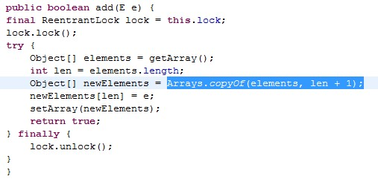
CopyOnWriteArray{List,Set}
当读操作远远大于写操作的时候，考虑用这个并发集合。
它在每次修改时，都会创建并重新发布一个新的容器副本，从而实现可变性。
在迭代期间不需要对容器进行加锁或复制。

Slide 30
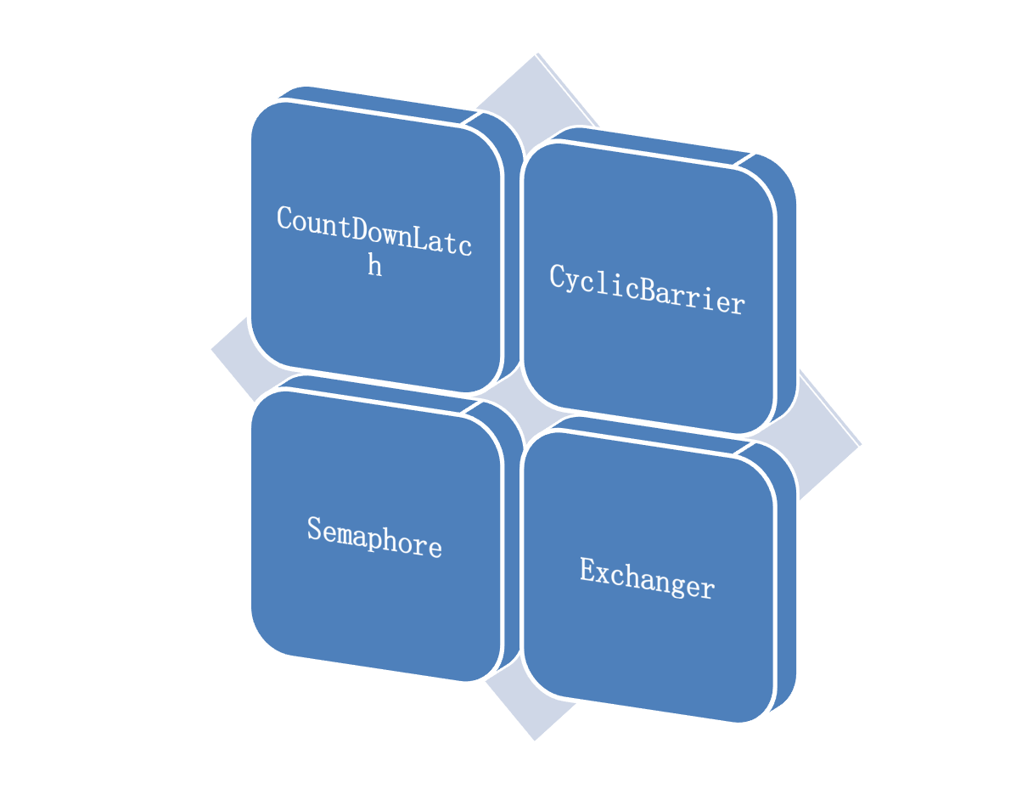
同步器

Slide 31
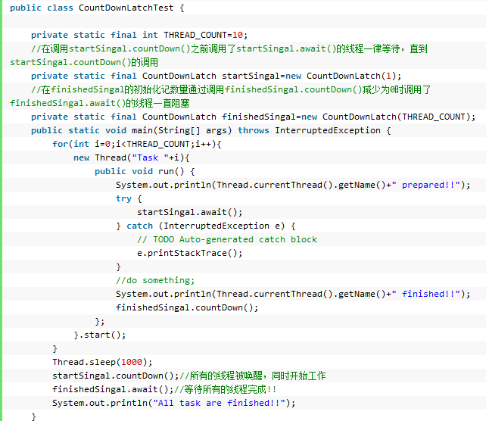
计数器：CountDownLatch
CountDownLatch是一个同步辅助类，在完成一组正在其他线程中执行的操作前需要一个或多个其他的线程处于阻塞状态时我们可以使用它

Slide 32
关卡：CyclicBarrier
JAVA同步器之Barrier(能够循环使用，当计数器增加到Barrier的初始化计数器之后马上会被置为0为下一次循环使用做准备)
Barrier能够为指定的一个或多个（一般为多个）线程设置一道屏障，只有当所有的线程都到达该屏障后才能一起冲过该屏障继续其他任务
A
A
A
B
B
B
Barrier
Barrier
Barrier
C
C
C

Slide 33
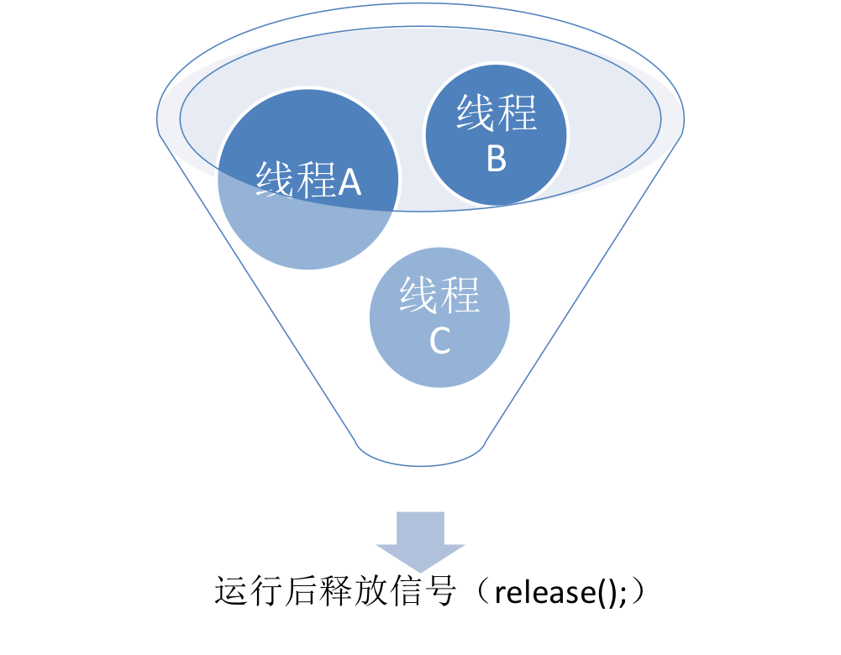
信号量：Semaphore
acquire() ;

Slide 34
互斥锁与读写锁
在资源竞争不是很激烈的情况下，偶尔会有同步的情形下，synchronized是很合适的。原因在于，编译程序通常会尽可能的进行优化synchronized，另外可读性非常好。
ReentrantLock:
ReentrantLock提供了多样化的同步，比如有时间限制的同步，可以被Interrupt的同步（synchronized的同步是不能Interrupt的）等。在资源竞争不激烈的情形下，性能稍微比synchronized差点点。但是当同步非常激烈的时候，synchronized的性能一下子能下降好几十倍。而ReentrantLock却还能维持常态
ReadWriteLock：
  对象的方法中一旦加入synchronized修饰，则任何时刻只能有一个线程访问synchronized修饰的方法。（独占锁）
  ReadWriteLock解决了这个问题，当写操作时，其他线程无法读取或写入数据，而当读操作时，其它线程无法写入数据，但却可以读取数据 。

Slide 35
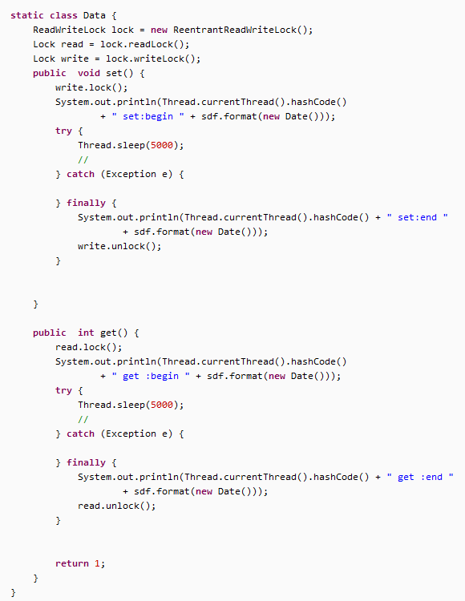

Slide 36


AGENDA
1
并发基础知识
2
JAVA并发库
3
并发实践

Slide 37
以Android应用为示例
Android:
  Looper,MessageQueue,Message
Android:
  AsyncTask

Slide 38
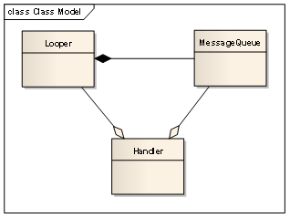
■Message
消息，其中包含了消息ID，消息处理对象以及处理的数据等，由MessageQueue统一列队，终由Handler处理。
■MessageQueue
消息队列，用来存放Handler发送过来的消息，并按照FIFO规则执行。当然，存放Message并非实际意义的保存，而是将Message以链表的方式串联起来的，等待Looper的抽取。
■Looper
消息泵，不断地从MessageQueue中抽取Message执行。因此，一个MessageQueue需要一个Looper。
■Handler
处理者，负责Message的发送及处理。使用Handler时，需要实现handleMessage(Message msg)方法来对特定的Message进行处理，例如更新UI等。

Slide 39
■Message
消息，其中包含了消息ID，消息处理对象以及处理的数据等，由MessageQueue统一列队，终由Handler处理。
■MessageQueue
消息队列，用来存放Handler发送过来的消息，并按照FIFO规则执行。当然，存放Message并非实际意义的保存，而是将Message以链表的方式串联起来的，等待Looper的抽取。
■Looper
消息泵，不断地从MessageQueue中抽取Message执行。因此，一个MessageQueue需要一个Looper。
THANK YOU !
■Handler
处理者，负责Message的发送及处理。使用Handler时，需要实现handleMessage(Message msg)方法来对特定的Message进行处理，例如更新UI等。

